Slide 1
Gestão e Processamento de Dados Ambientais
Felipe Valença de Oliveira| Linkedin

Slide 2

Geólogo (UnB) – 2013
Mestre em Geoquímica (UnB) – 2015
Chronus : um novo suplemento para a redução de dados U-Pb obtidos por LA-MC-ICPMS
Professor de Nível Superior (CEFET-MG) – 2016 a 2017
Geólogo de Longo Prazo (LTW) – 2018 a 2019
Análise e descrição de testemunhos
Desenvolvimento de ferramenta de validação de dados
Analista Digital (Arcadis) – 2019 a 2020
Analista Digital (Cetrel) – 2020 até o presente momento

Slide 3
Programa do Curso (Parte 1)
Conceitos básicos de banco de dados para meio ambiente
Limpeza e organização de dados (Tidy Data)
Tipos de dados
Como construir um banco de dados ambientais?
Business Intelligence, Dashboards e Power Bi para gestão de áreas contaminadas
Definição de Business Intelligence e a expansão da sua aplicabilidade
O poderoso PowerBI
Obtenção, licenciamento, formas de compartilhamento de dados
Materiais do curso

Slide 4
Programa do Curso (Parte 2)
Extração, Transformação e Carregamento (ETL) de Dados Ambientais
ETL (Extraction, transform and load)
Interface do editor do Power Query
Início
Transformar
Adicionar Coluna
Visualizar
Transformação de dados de composição química de água e boas práticas ao transformar os dados
Visualização de dados com o Power BI
Interface do Power BI
Modelo de dados e relações
DAX
Visuals
Criação de visualização a partir dos dados preparados na etapa anterior
Construção de um dashboard de 0 a 100%

Slide 5
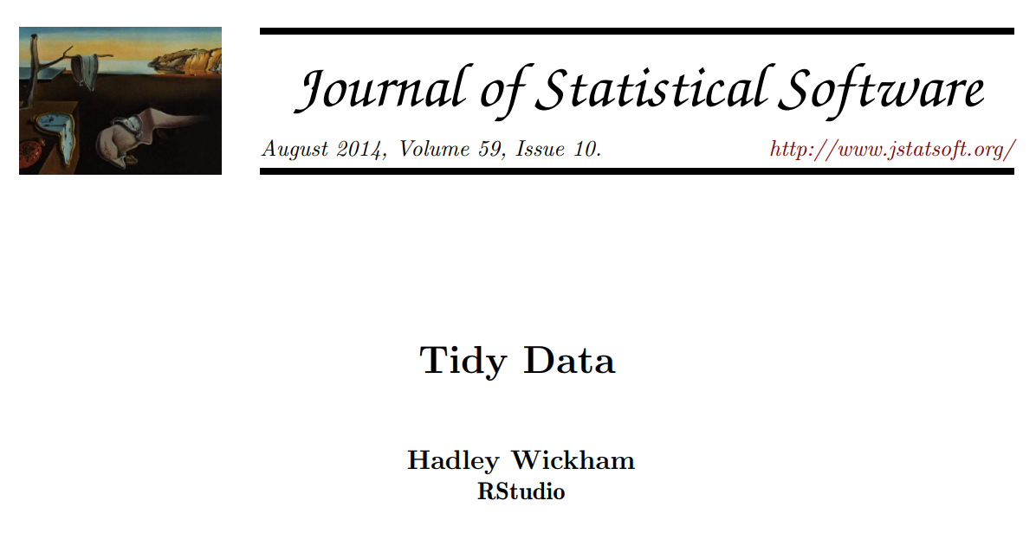
Conceitos básicos de banco de dados para meio ambiente
Limpeza e organização de dados (Tidy Data)

Slide 6
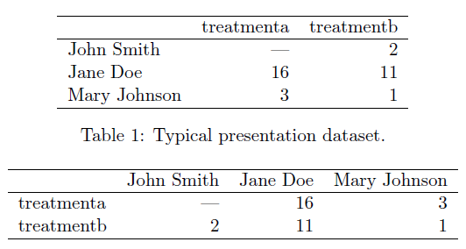
Conceitos básicos de banco de dados para meio ambiente
Limpeza e organização de dados (Tidy Data)
Tabelas = Colunas + Linhas
Tipo de dado mais comum com o qual lidamos!

Slide 7
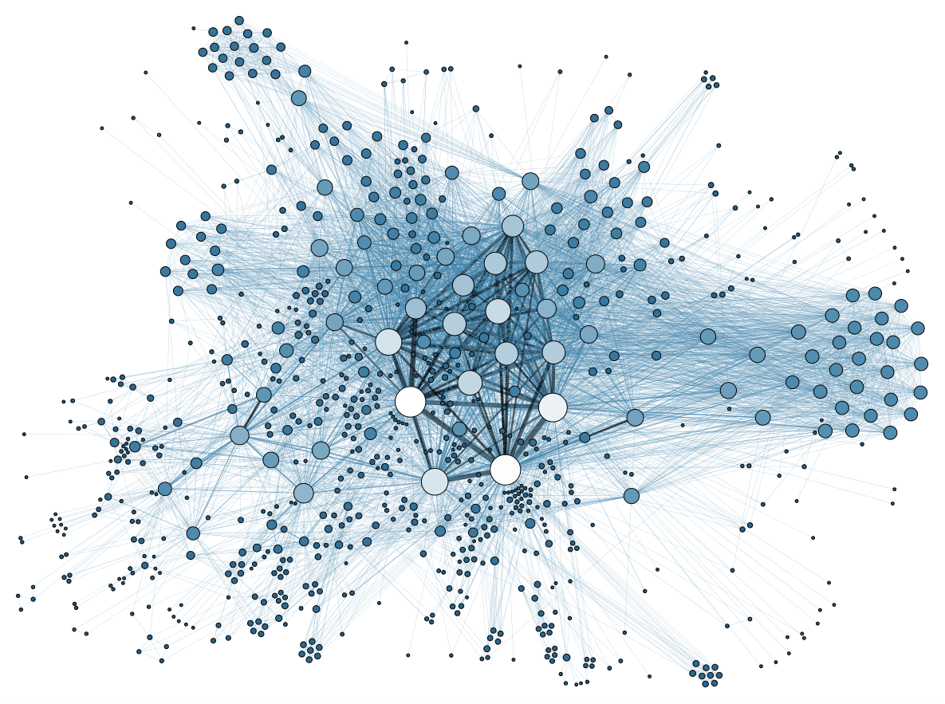
Conceitos básicos de banco de dados para meio ambiente
Limpeza e organização de dados (Tidy Data)
Grafo = Vértices + Arestas

Slide 8
Conceitos básicos de banco de dados para meio ambiente
Limpeza e organização de dados (Tidy Data)
E os conceitos que a tabela apresenta?
Valores (quantitativos ou qualitativos) agrupados em variáveis e observações.

Slide 9
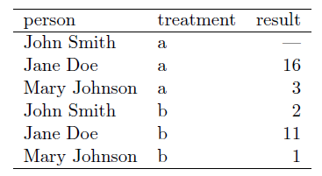
Conceitos básicos de banco de dados para meio ambiente
Limpeza e organização de dados (Tidy Data)
Podemos melhorar a estrutura destas tabelas?
Tabela estruturada
Cada variável forma uma coluna
Cada observação forma uma linha
Uma única tabela está relacionada com um tipo de observação (ex. coordenadas de pontos, resultados analíticos, amostras)

Slide 10
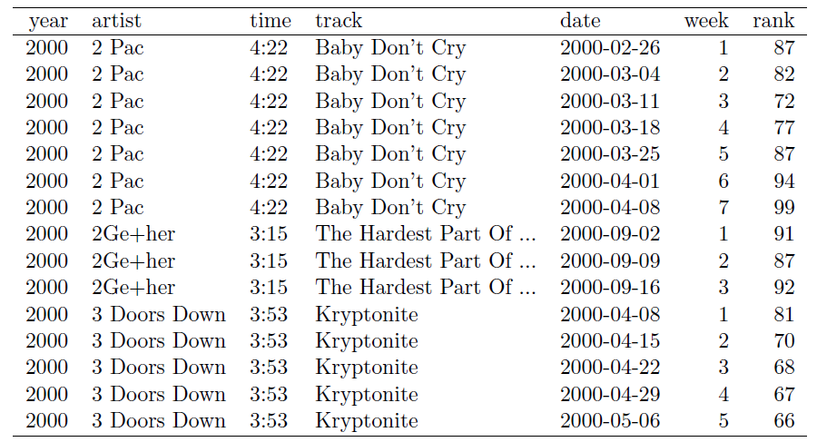
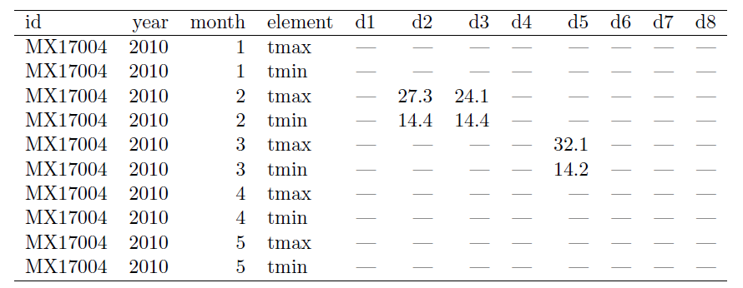
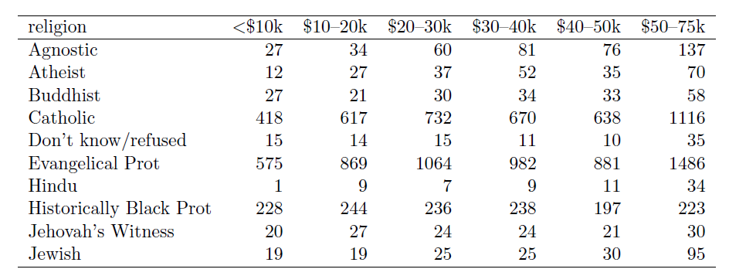
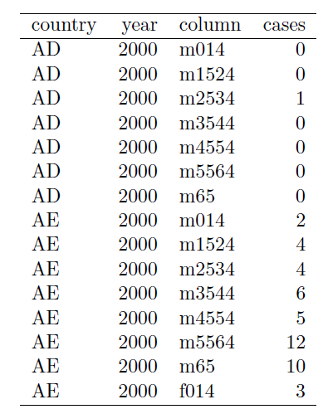
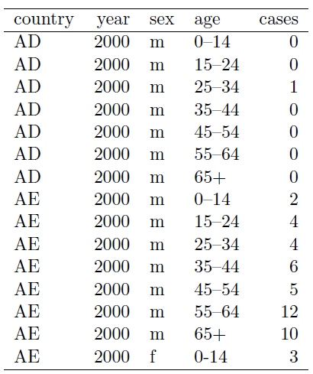
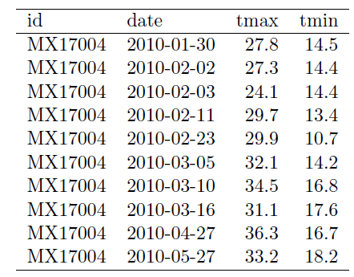
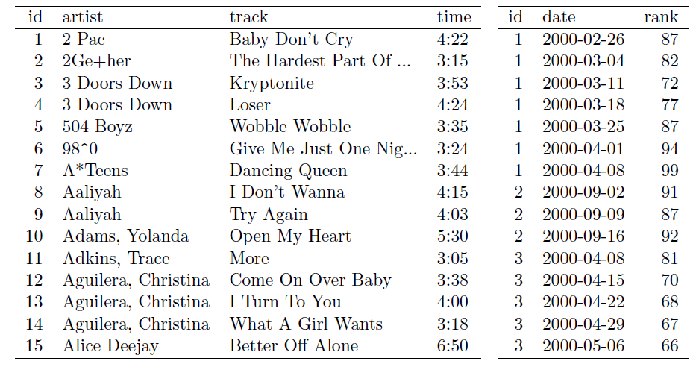
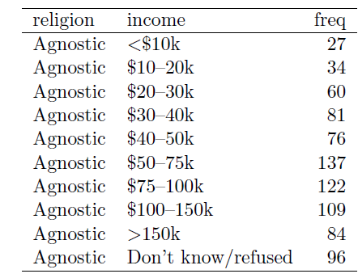
Conceitos básicos de banco de dados para meio ambiente
Limpeza e organização de dados (Tidy Data)
Problemas mais comuns em tabelas
Nomes de colunas são valores, não nomes de variáveis
Diversas variáveis numa única coluna
Variáveis armazenadas em linhas e colunas
Muitos tipos de observação armazenadas na mesma tabela
Um mesmo tipo de observação armazenado em diferentes tabelas (filtro por pessoa, tipo de amostra, etc)

Slide 11
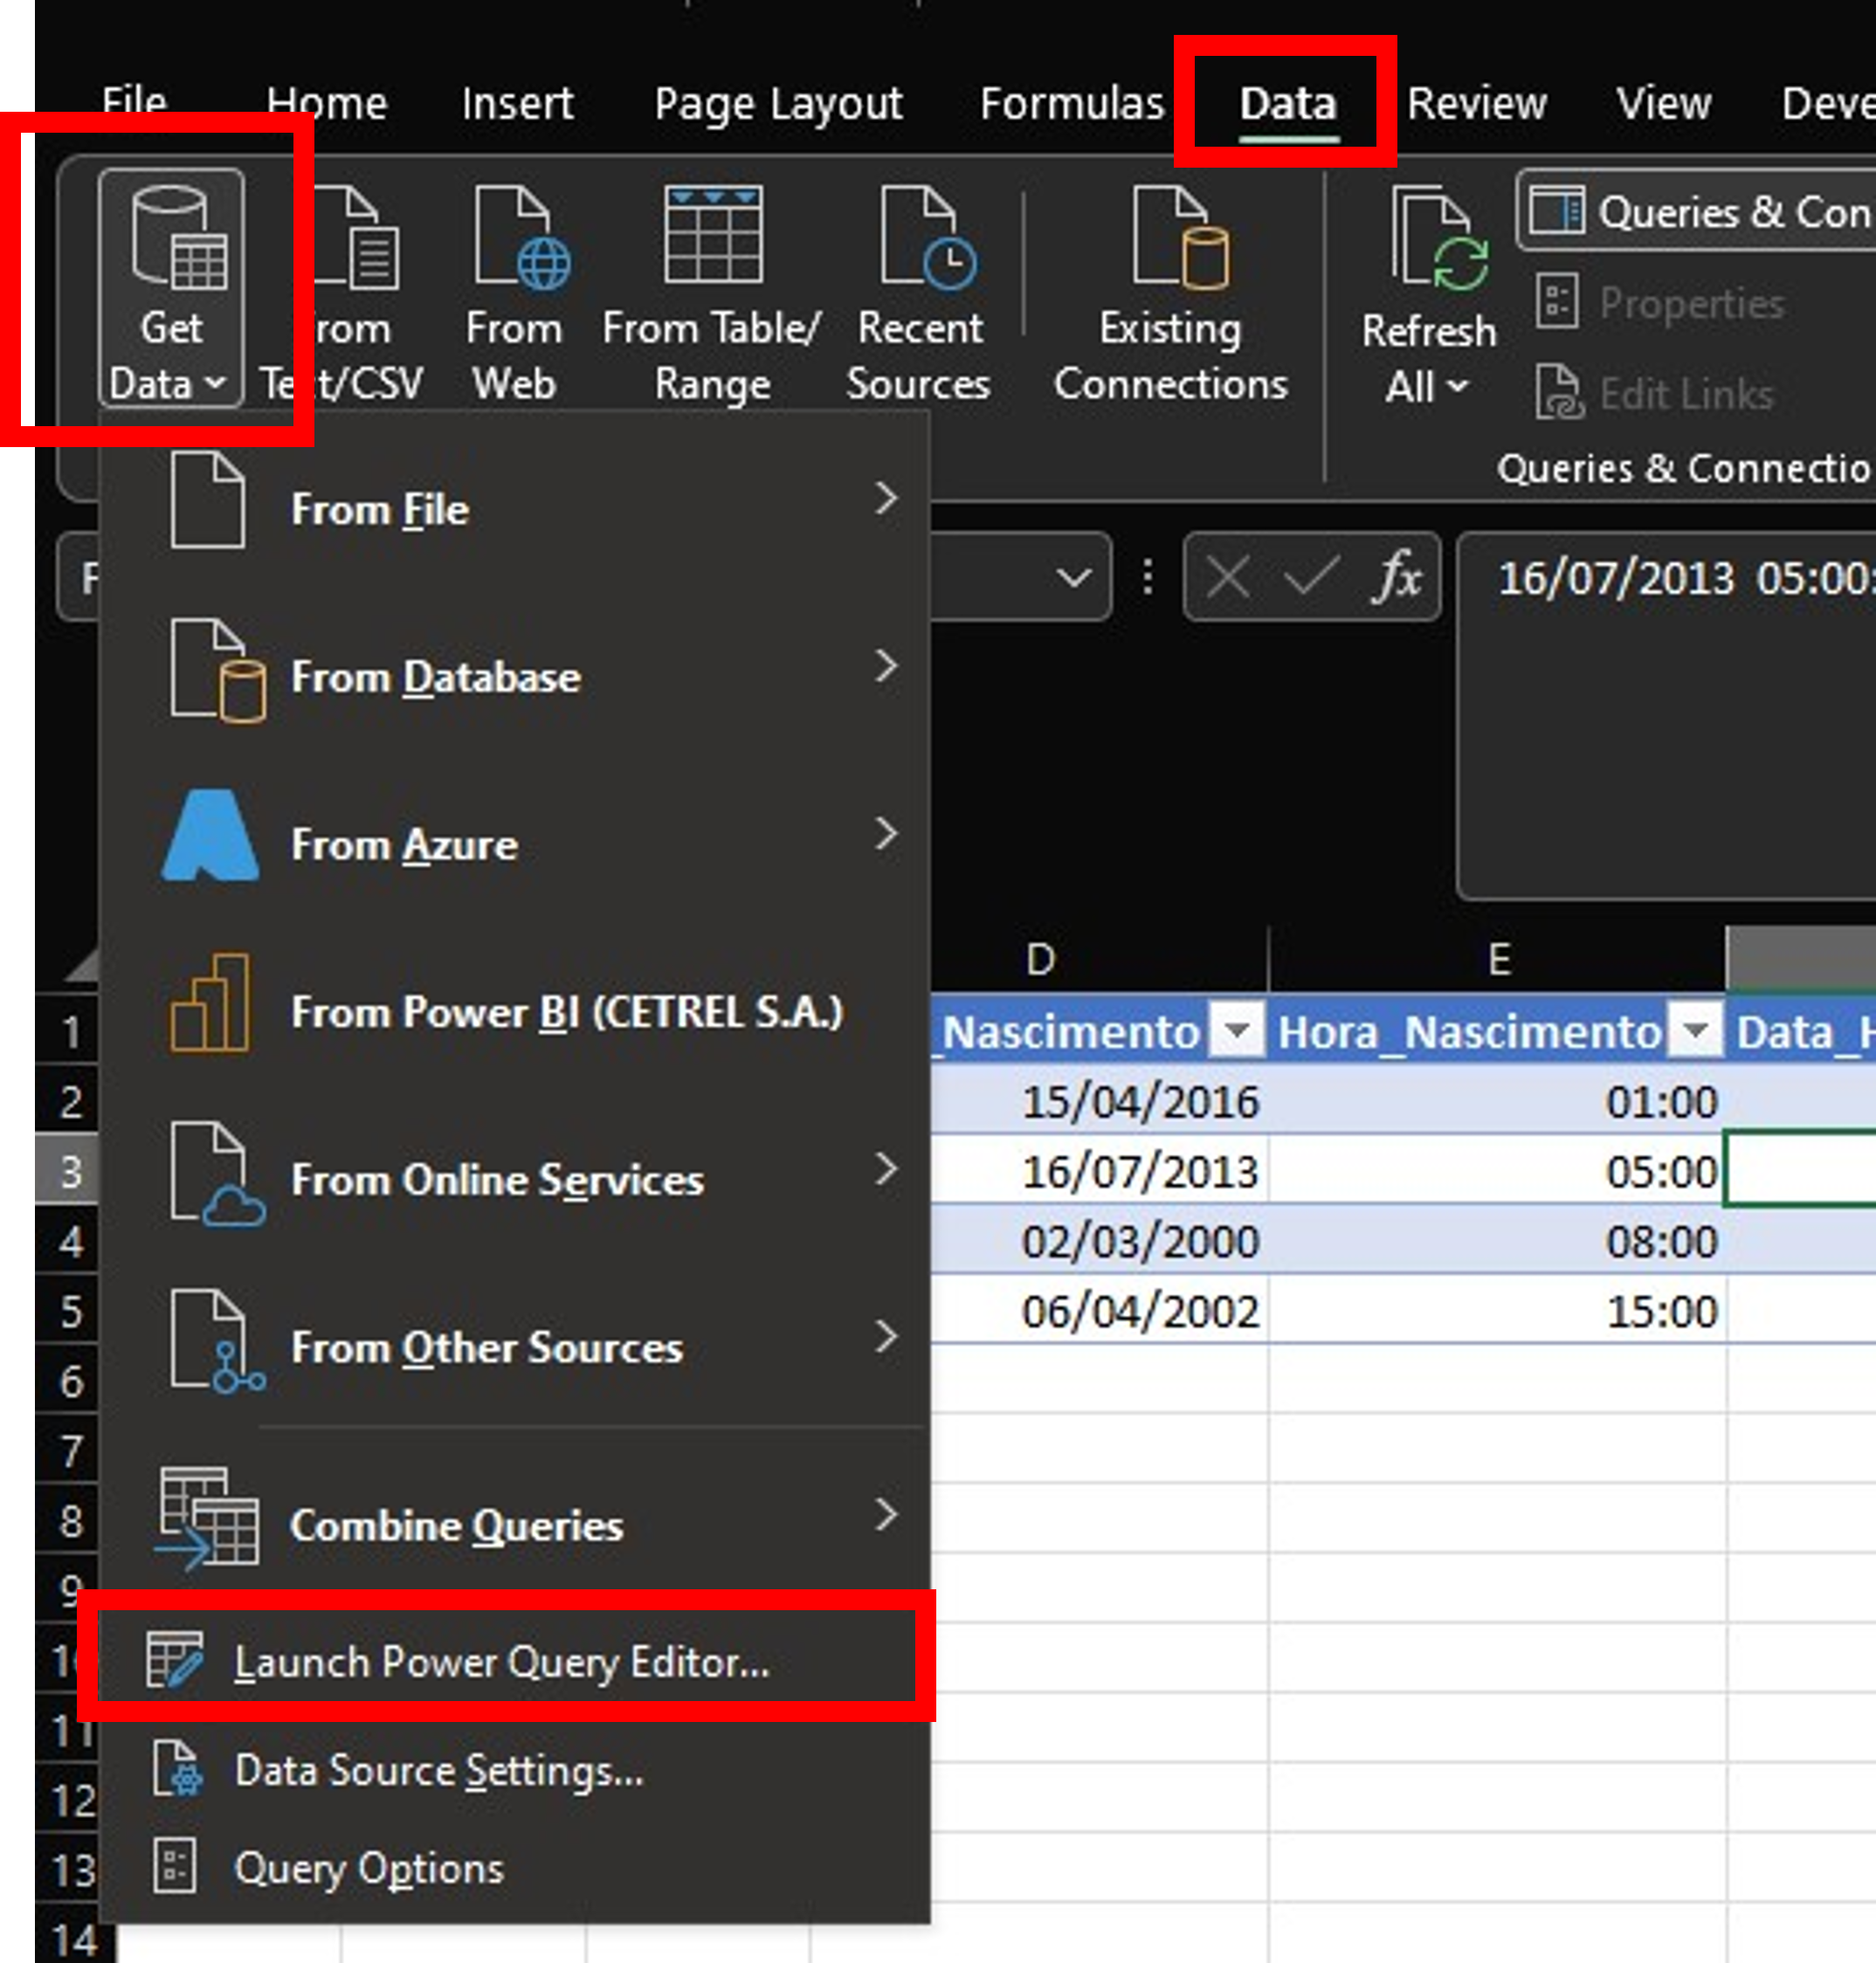
Conceitos básicos de banco de dados para meio ambiente
Tipos de Dados
Exercício 1
https://docs.microsoft.com/en-us/power-query/data-types

Slide 12
Conceitos básicos de banco de dados para meio ambiente
Como construir um banco de dados ambientais
Suponha que você e a sua equipe precisam monitorar a qualidade da água em uma determinada bacia. Quais informações devem ser coletadas para atingir este objetivo?
Exercício 2

Slide 13
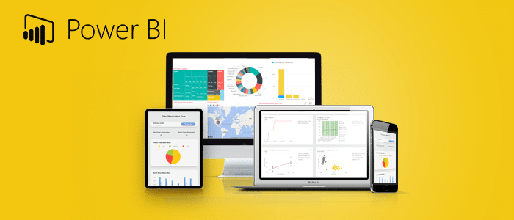
Business Intelligence, Dashboards e Power Bi para gestão de áreas contaminadas
Definição de Business Intelligence e a expansão da sua aplicabilidade
Business intelligence (BI) é um software que processa dados corporativos e os apresenta de maneira amigável em relatórios e gráficos.
Finanças
Vendas e Marketing
Monitoramento Ambiental
Controle de Estoque

Slide 14
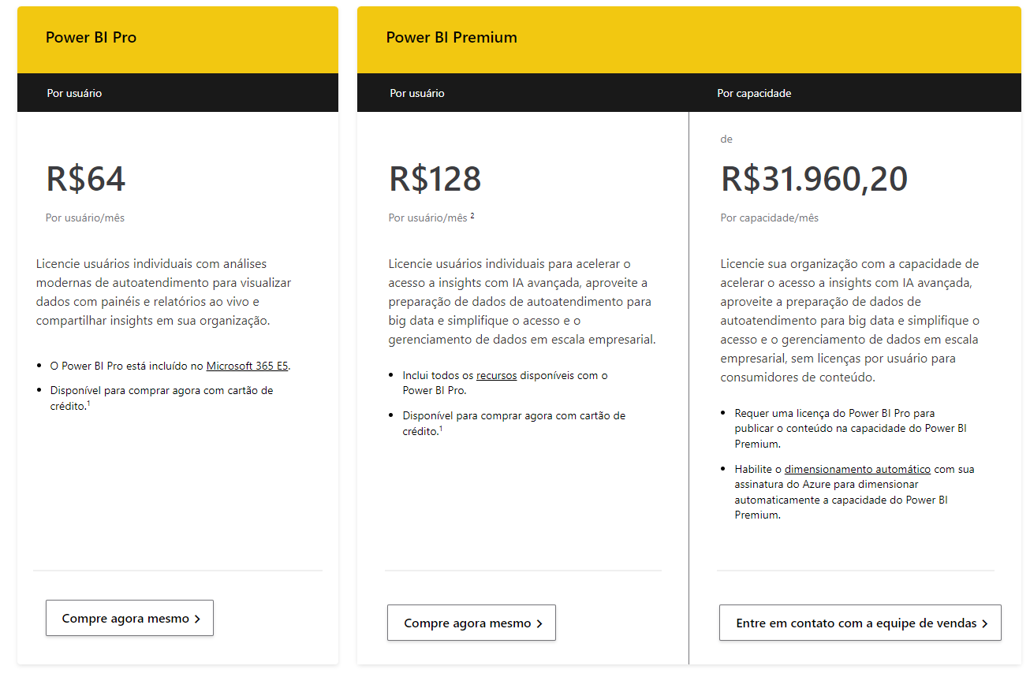
Business Intelligence, Dashboards e Power Bi para gestão de áreas contaminadas
O poderoso PowerBI

Slide 15
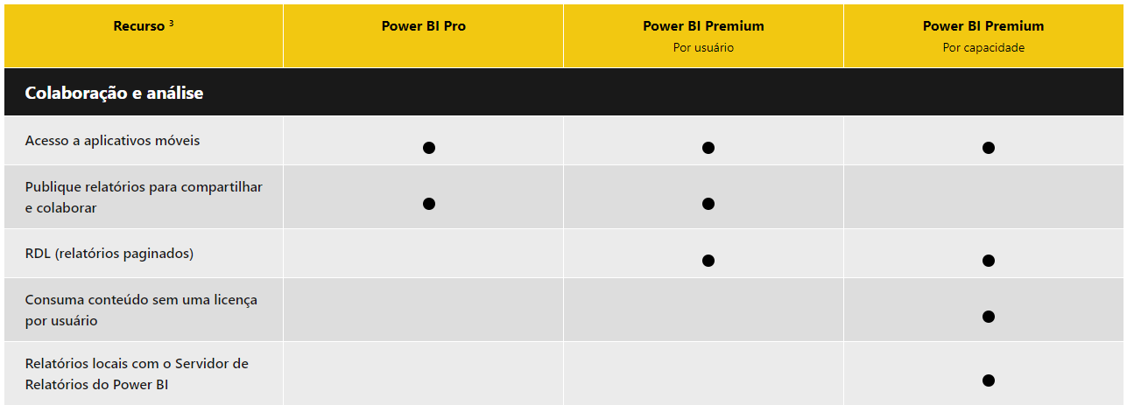
Business Intelligence, Dashboards e Power Bi para gestão de áreas contaminadas
O poderoso PowerBI

Slide 16
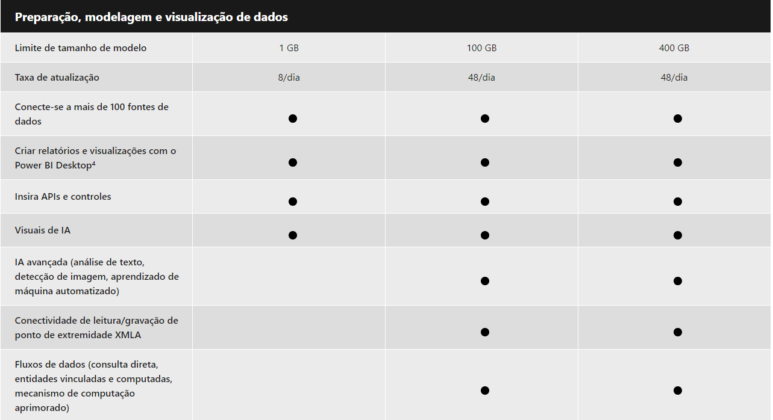
Business Intelligence, Dashboards e Power Bi para gestão de áreas contaminadas
O poderoso PowerBI

Slide 17
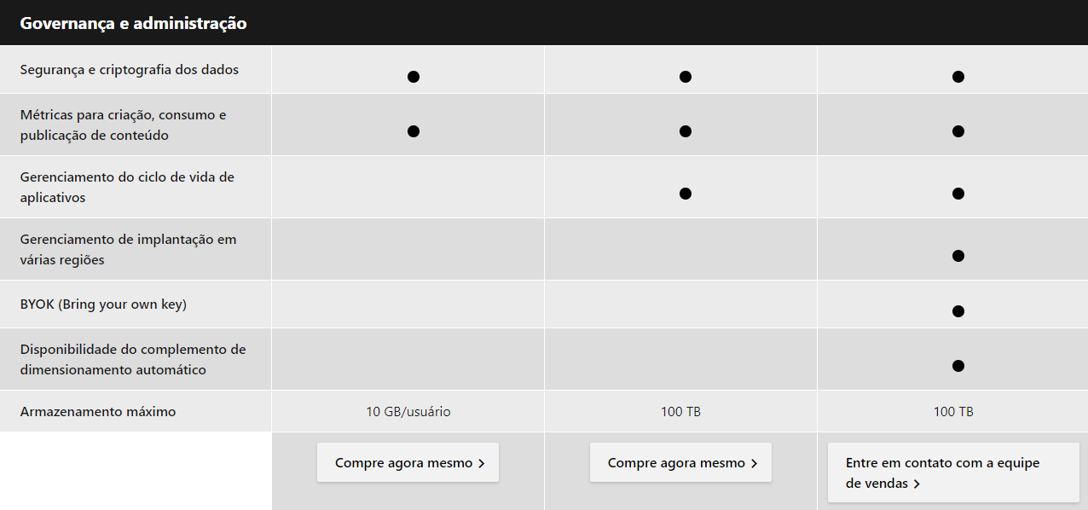
Business Intelligence, Dashboards e Power Bi para gestão de áreas contaminadas
O poderoso PowerBI

Slide 18
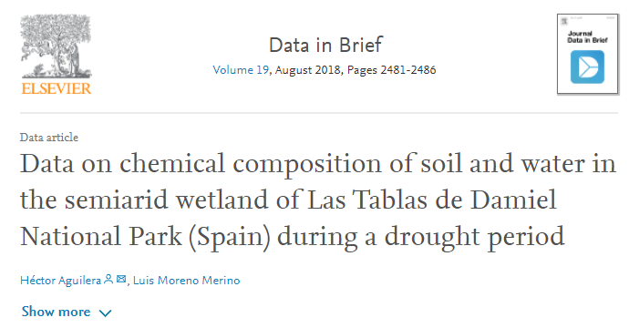
Extração, Transformação e Carregamento (ETL) de Dados Ambientais
ETL (Extraction, transform and load)
Interface do editor do Power Query
Início
Transformar
Adicionar Coluna
Visualizar
Transformação de dados de composição química de água e boas práticas ao transformar os dados
https://www.sciencedirect.com/science/article/pii/S2352340918304384
Exercício 3

Slide 19
Extração, Transformação e Carregamento (ETL) de Dados Ambientais
Interface do Power BI
Modelo de dados e relações
DAX
Visuals
Criação de visualização a partir dos dados preparados na etapa anterior
Exercício 3

